Slide 1



TEXT EDITOR
KELOMPOK 3

Slide 2




ANGGOTA KELOMPOK 3
M. NAYAKA PUTRA
221402001
UFY ANANDA YATNA
221402060
FILDZA RASYKA
221402101
RUTH LIMIKE PUTERI SIHALOHO
221402128

Slide 3


TEXT EDITOR
Text Editor adalah Sebuah perangkat lunak yang digunakan untuk membuat, mengedit, dan mengelola teks.

Slide 4

FITUR-FITUR TEXT EDITOR
Membaca file
Membuat file
Mengosongkan file
Menghapus file
Menyalin file
Compile & Run file
Menambah teks
Menghapus teks
Mengubah teks
Mencari teks
Menyimpan perubahan teks
Notes:
ijat : baca, buat, kosong, hapus file
ruth : salin, compile, tambah, hapus teks
chika : ubah teks, cari teks, simpan perubahan teks

Slide 5
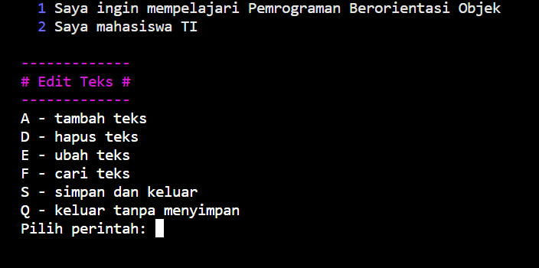
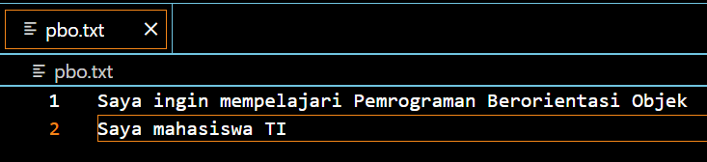


MEMBACA FILE
Pada Text Editor ini, Membaca file merujuk pada proses membuka dan mengakses isi dari sebuah file yang tersimpan di dalam komputer menggunakan program ini.
File tersebut bisa berupa file teks biasa (.txt),
file c++ (.cpp), file c (.c), dll.

Slide 6
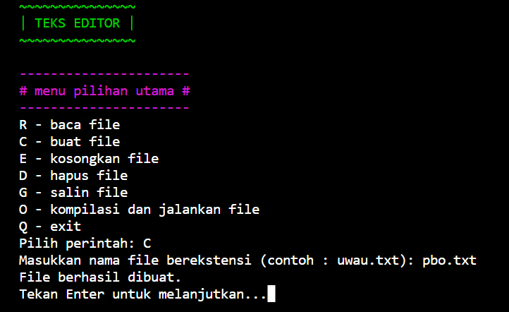
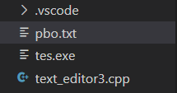
MEMBUAT FILE
Fitur membuat file memberikan Anda kemampuan untuk membuat file teks kosong yang dapat Anda isi dengan konten sesuai kebutuhan Anda. Ini berguna untuk membuat dokumen baru, menulis kode program, mencatat ide, atau melakukan tugas lain yang melibatkan pembuatan file teks baru.

Slide 7
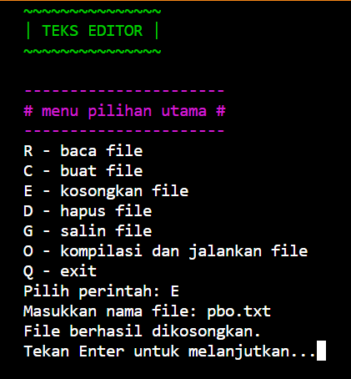
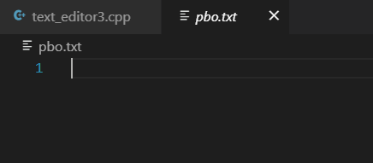

MENGOSONGKAN FILE
Fitur mengosongkan file memungkinkan Anda dengan cepat menghapus semua konten dalam file tanpa harus menghapus atau membuang file itu sendiri. Hal ini bermanfaat jika Anda perlu menggunakan kembali file dengan format atau pengaturan tertentu tanpa harus membuat file baru dari awal. Pastikan untuk melakukan tindakan ini dengan hati-hati dan pastikan untuk mem-backup file asli jika diperlukan.

Slide 8

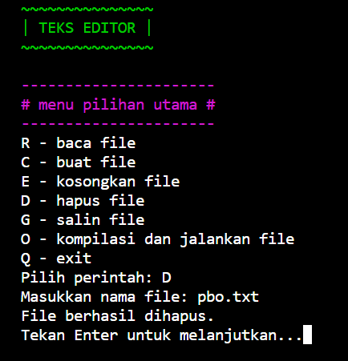
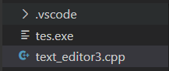

MENGHAPUS FILE
Fitur menghapus file secara singkat mengacu pada kemampuan untuk menghapus file dari sistem penyimpanan komputer.

Slide 9
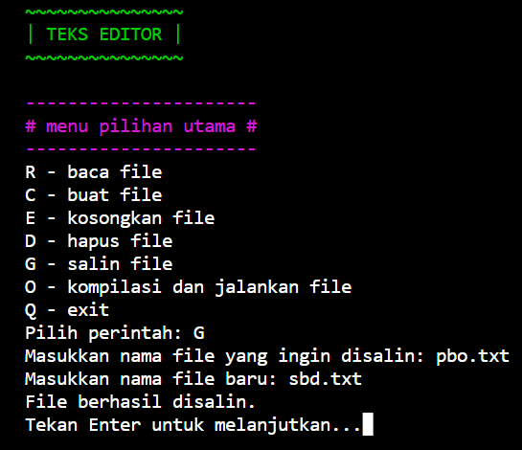
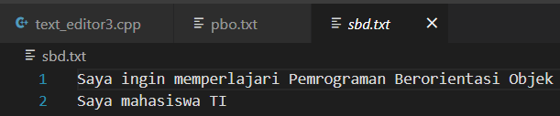
MENYALIN FILE
Dengan fitur menyalin file, kita dapat membuat duplikat file yang ada tanpa menghapus atau memindahkan file asli. Hal ini berguna jika kita ingin memiliki salinan cadangan file, bekerja dengan versi yang sama dari file pada lokasi yang berbeda, atau melakukan tindakan lain yang melibatkan duplikasi file.

Slide 10
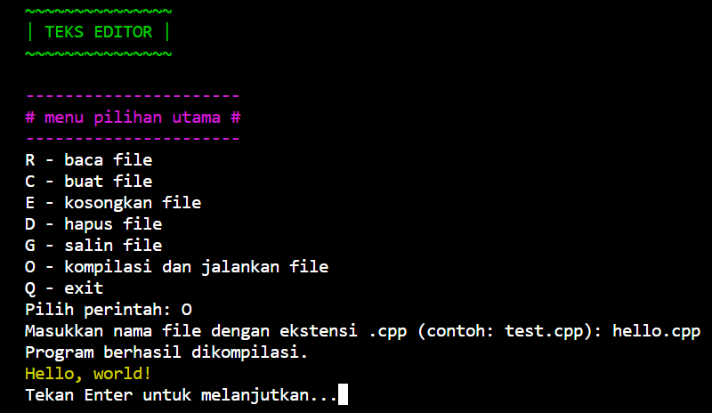
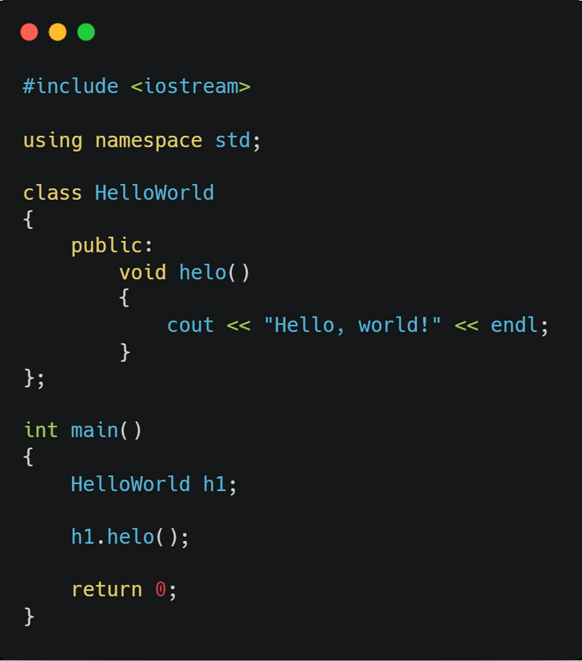


COMPILE & RUN FILE
Fitur "Compile & Run" memungkinkan kita untuk menguji dan menjalankan program dengan cepat dan efisien. Ini sangat berguna dalam pengembangan perangkat lunak, di mana Anda dapat memeriksa hasil program, mendeteksi kesalahan (bug), dan menguji fungsionalitas sebelum menerapkannya dalam produksi.

Slide 11
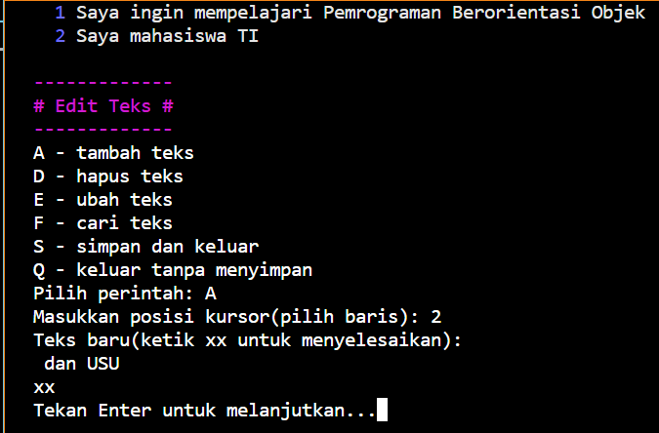
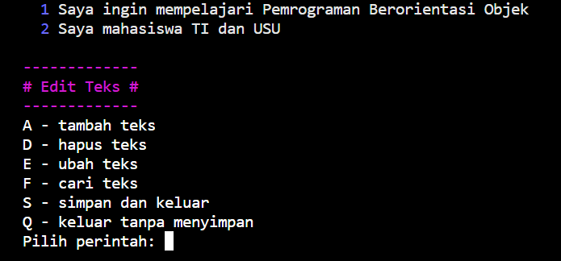
Menambah teks
Fitur menambah teks memungkinkan kita untuk mengembangkan dan memodifikasi konten dalam dokumen atau tempat tertentu dengan mudah. kita dapat menambahkan paragraf baru dalam tulisan, mengisi formulir dengan informasi yang diperlukan, menambahkan kode program, atau melakukan tindakan lainnya yang melibatkan penambahan teks.

Slide 12
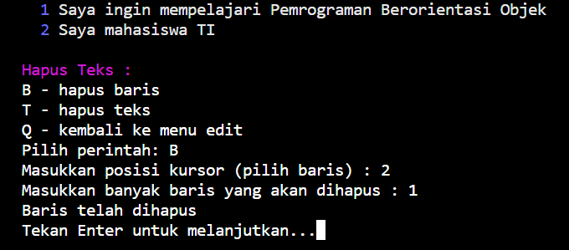
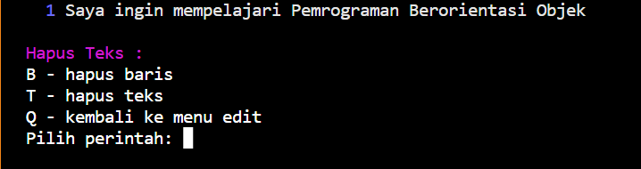
Menghapus teks
Fitur menghapus teks memungkinkan kita untuk mengedit konten
dalam dokumen atau tempat tertentu dengan cepat dan efisien. Kita dapat menghapus kata, kalimat, atau paragraf yang tidak diperlukan, menghapus kesalahan ketik, atau membersihkan
bagian teks yang tidak relevan.

Slide 13
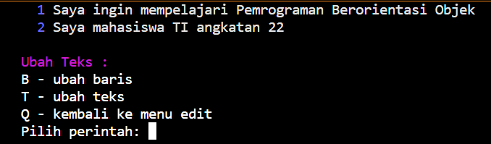

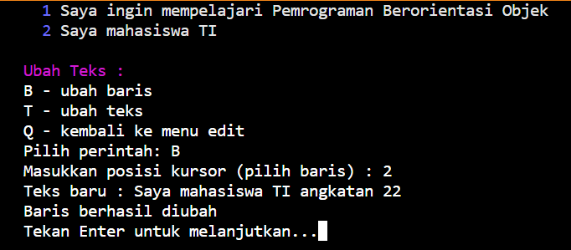
Mengubah teks
Fitur mengubah teks memungkinkan Kita untuk memodifikasi konten dalam dokumen atau tempat tertentu. Kita dapat memperbaiki kesalahan, mengubah kata atau kalimat, menambahkan informasi baru, atau mengedit teks sesuai dengan kebutuhan.

Slide 14

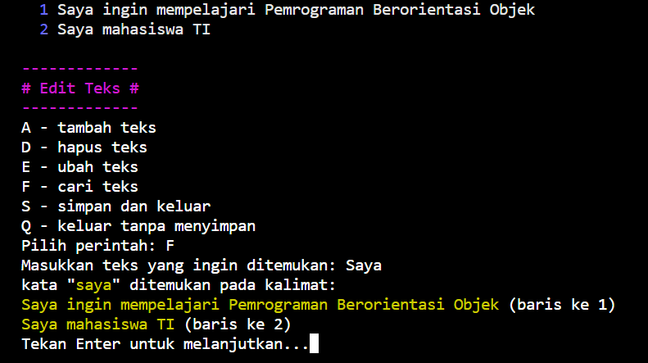
Mencari teks
Fitur mencari teks memungkinkan kita untuk dengan cepat menemukan kata atau frasa yang spesifik dalam dokumen atau tempat yang luas. Ini membantu kita untuk menemukan informasi yang dicari, mengidentifikasi kesalahan ketik, atau melakukan perubahan yang diperlukan dalam teks.

Slide 15
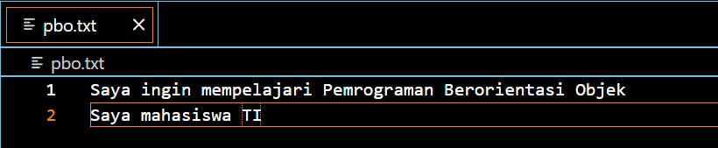
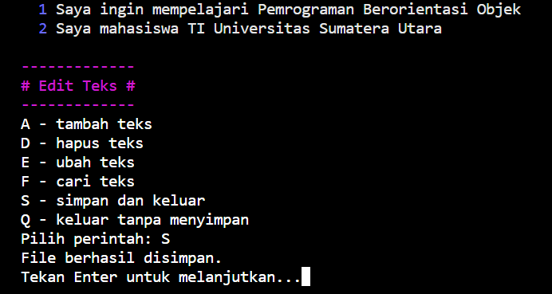
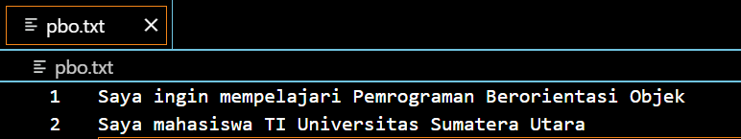
Menyimpan perubahan teks
Fitur ini untuk menyimpan perubahan secara teratur saat Anda melakukan modifikasi teks atau mengedit dokumen agar perubahan tersebut tidak hilang jika terjadi kegagalan sistem atau jika keluar dari program.

Slide 16


demonstrasi program

Slide 17


thank you

